Slide 1
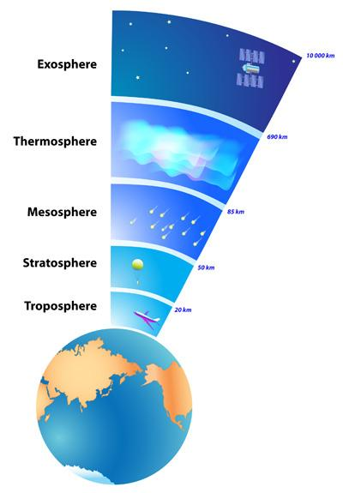
Из чего состоит атмосфера и как она устроена

Slide 2
Атмосфера – это воздушная оболочка Земли

Slide 3
Состав атмосферы
КИСЛОРОД. Запасы кислорода в атмосфере пополняются растениями.
УГЛЕКИСЛЫЙ ГАЗ. Углекислый газ накапливается в атмосфере в результате извержения вулканов, дыхания живых организмов и сжигания топлива.
ВОДЯНОЙ ПАР. Водяной пар поступает в воздух вследствие испарения воды.
Углекислый газ вместе с водяным паром «берегут» тепло нашей планеты: атмосфера пропускает от Солнца к земной поверхности больше энергии, чем Земля отдает в окружающее космическое пространство.
ОЗОН. Озон образуется из кислорода под действием солнечных лучей и электрических разрядов. Он имеет запах свежести, такой, какой мы ощущаем после грозы. Этого газа в атмосфере очень мало, однако на высоте 20—30 км существует слой воздуха с более высоким содержанием озона. Его называют озоновым экраном. Он, словно щит, оберегает все живое от губительного излучения Солнца.
ПРИМЕСИ. Кроме газов в воздухе атмосферы имеются и твердые примеси. Эти мелкие частицы образуются в результате разрушения горных пород, извержения вулканов, пыльных бурь, сжигания топлива. С одной стороны, они загрязняют воздух, но, с другой стороны, без них невозможно образование облаков.

Slide 4
Значение атмосферы

Slide 5
Строение атмосферы

Slide 6
Строение атмосферы
Тропосфера - это нижний слой атмосферы, простирающийся до высоты 8-10 км над полюсами, 10-12 км в средних широтах и 16-18 км над экватором.
В тропосфере находится более ⁴/₅ всего атмосферного воздуха. Причем более половины его сосредоточено до высоты 5 км. Температура воздуха убывает здесь с высотой и достигает у верхней границы -55 С. В тропосфере содержится почти вся атмосферная влага. В ней формируются облака, приносящие дождь, снег, град. Здесь же происходит постоянное движение воздуха, образуется ветер. В тропосфере протекает жизнь человека, растений.
Стратосфера - это слой атмосферы, лежащий над тропосферой до высоты 55 км.
В стратосфере воздух более разреженный, чем в тропосфере. В ней почти не образуется облаков, так как очень мало водяного пара. Температура воздуха здесь растет с высотой и у верхней границы близка к О °С.
Выше стратосферы выделяется еще несколько атмосферных слоев, которые постепенно переходят в безвоздушное пространство.

Slide 7
Выполните тест
1. Атмосфера – это оболочка
а. Газовая
б. Водная
в. Соленая
2. Самый нижний слой атмосферы:
а. Стратосфера
б. Тропосфера
в. Верхние слои атмосферы

Slide 8
Выполните тест
3. Кислорода в воздухе содержится:
а. 30%
б. 21%
в. 78%
4. В тропосфере образуются:
а. Облака
б. Ультрафиолетовые лучи
в. Грунтовые воды

